Slide 1
6.2 相对论的基本原理

Slide 2
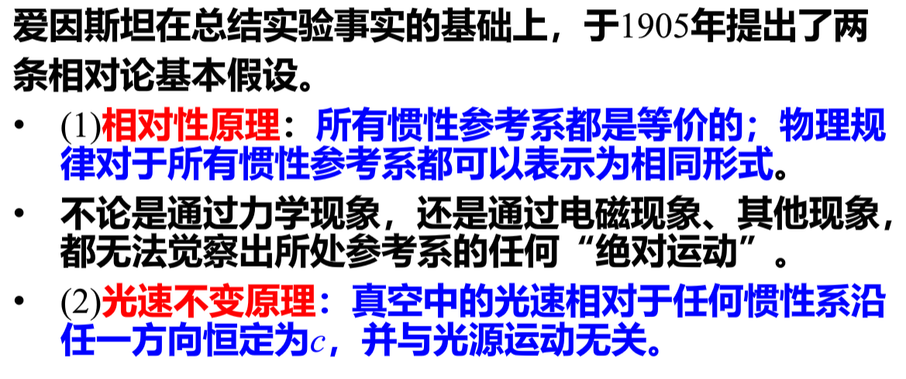
（1）相对论的基本原理

Slide 3
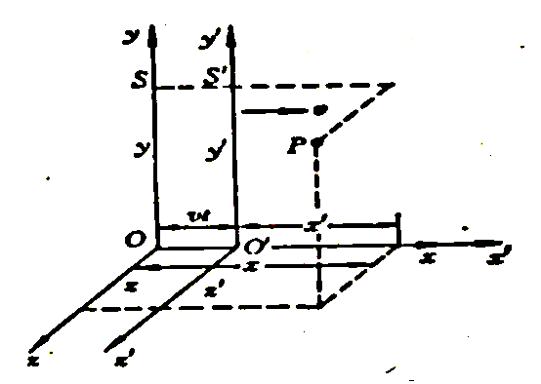
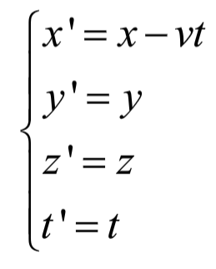
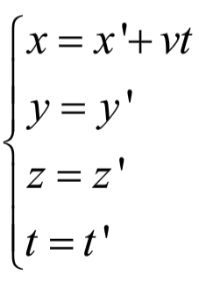
（2）伽利略坐标变换与经典时空观
伽利略坐标变换

Slide 4
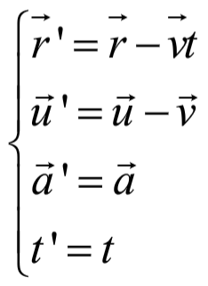
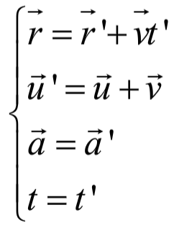
（2）伽利略坐标变换与经典时空观
伽利略坐标变换
一般情况，两坐标系相对速度

Slide 5

（2）伽利略坐标变换与经典时空观
经典时空观
绝对时空观认为时间和空间是两个独立的观念，彼此之间没有联系，分别具有绝对性。绝对时空观认为时间与空间的度量与惯性参照系的运动状态无关，同一物体在不同惯性参照系中观察到的运动学量（如坐标、速度）可通过伽利略变换而互相联系。这就是力学相对性原理：一切力学规律在伽利略变换下是不变的。

Slide 6
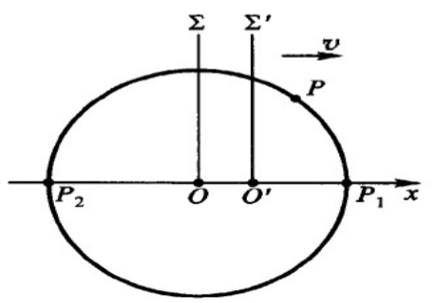


（2）伽利略坐标变换与经典时空观
经典时空观与光速不变性的矛盾举例

Slide 7







（3）间隔不变性
狭义相对论时空描述
时空事件举例

Slide 8
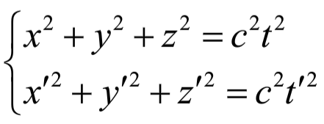
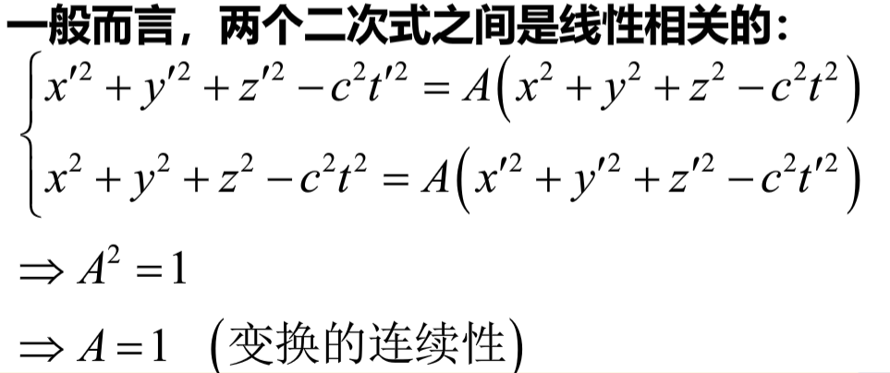
（3）间隔不变性
间隔不变性
根据光速不变性

Slide 9








（3）间隔不变性
间隔不变性

Slide 10

（3）间隔不变性
间隔不变性
一般情况

Slide 11
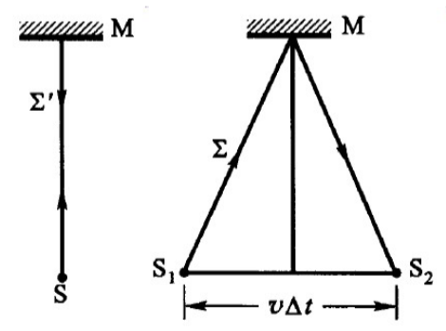
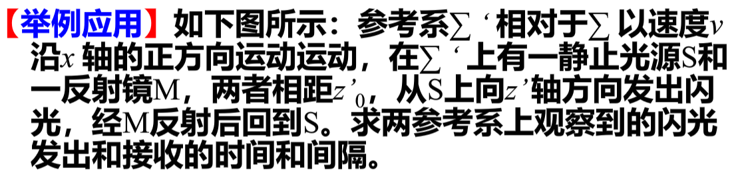




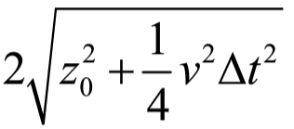
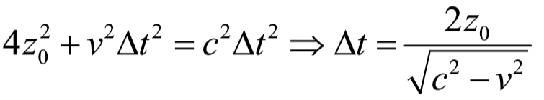




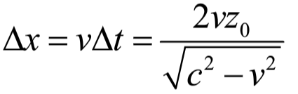

（3）间隔不变性
举例应用

Slide 12


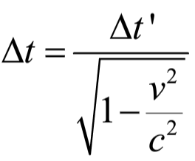

（3）间隔不变性
举例应用

Slide 13

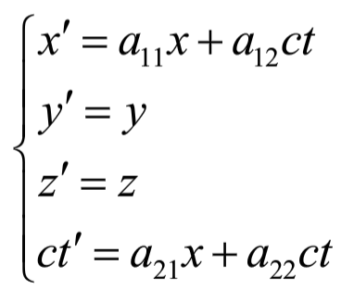
（3）洛伦兹变换

Slide 14
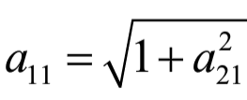
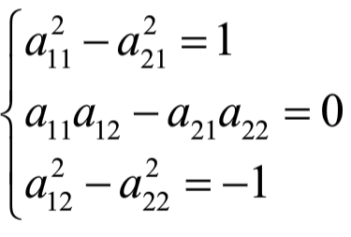


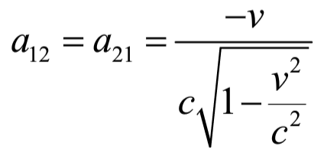
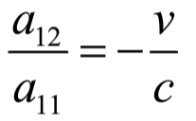

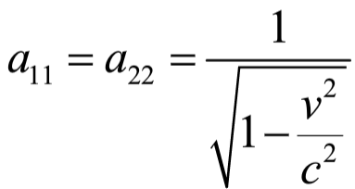
（3）洛伦兹变换

Slide 15
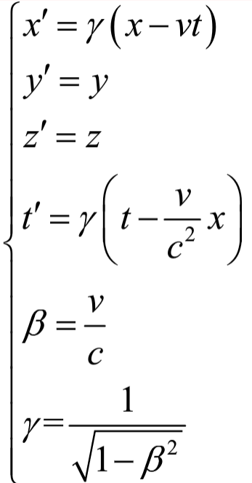
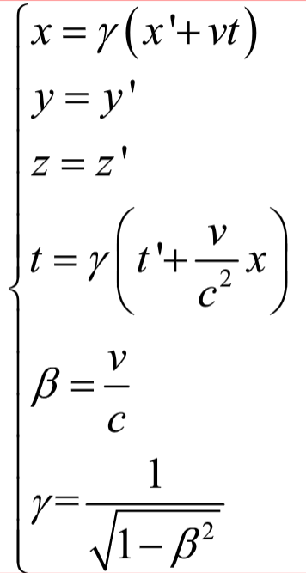


（3）洛伦兹变换

Slide 16

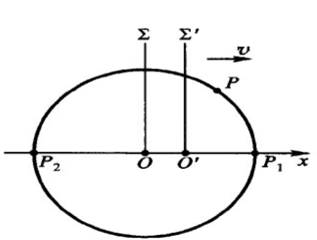




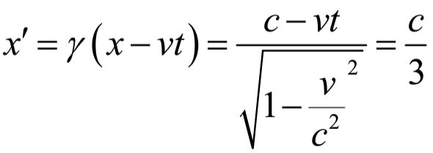
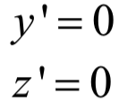
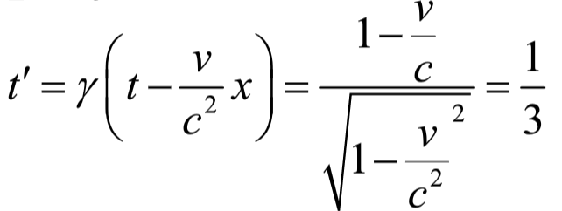

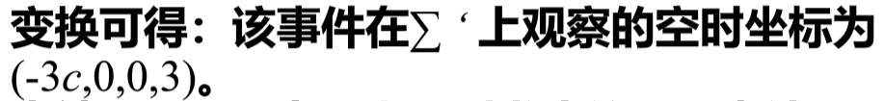

（4）洛伦兹变换应用举例

Slide 17






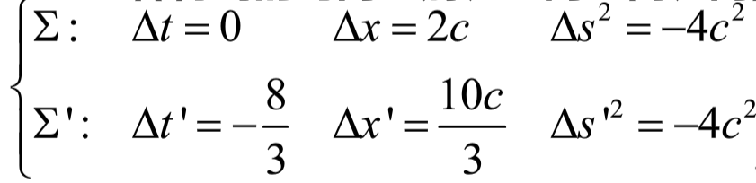


（4）洛伦兹变换应用举例

